Slide 1
Математика и в шутку и всерьез
Тема «Производная функции»
урок в 10 классе в рамках недели математики

Slide 2
«Музыка может возвышать или умиротворять душу,
живопись – радовать глаз, поэзия – пробуждать чувства,
философия – удовлетворять потребности разума,
инженерное дело – совершенствовать материальную сторону жизни людей,
а математика способна достичь всех этих целей!»
Морис Клайн
Цель урока
Какую математическую модель мы изучаем?
(Производную)
Что означает дифференцирование функции?
(Нахождение производной в каждой точке)
Сегодня мы продолжим знакомство с производной и ее применением, повторим знания, полученные на предыдущих уроках, рассмотрим задания, которые встречаются на ЕГЭ, изучим новое.
Я желаю вам на уроке удачи, точных расчетов и вычислений!

Slide 3
Знания имейте отличные, решайте задачи различные
А
Д
А
Ч
И
З
Задачи урока
Повторение нахождения производной функции, правила дифференцирования, физический и геометрический смысл производной. Отработка навыков нахождения производной с помощью графиков функций.
Развитие зрительного анализа, внимания, абстрактно-логического мышления, умения анализировать и делать выводы.
Развитие коммуникативных умений, умение слушать, проявлять активности, умения самостоятельно оценивать себя.

Slide 4
Шуточные вопросы
Какое колесо не крутится при правом развороте?
Запасное
Чем их больше, тем вес меньше. Что это?
Дырки
Какое слово начинается с трех букв "Г" и заканчивается тремя буквами "Я"?
Тригонометрия
Не лает, не кусается, и точно так же называется.
@
Какими нотами можно измерить расстояние?
Ми-Ля-Ми
Что может в одно и то же время: стоять и ходить, висеть и стоять, ходить и лежать?
Часы
Что можно приготовить, но съесть нельзя?
Домашнее задание
Электричка идет со скоростью 70 км/час.
В какую сторону будет лететь дым?
У электрички нет дыма.

Slide 5
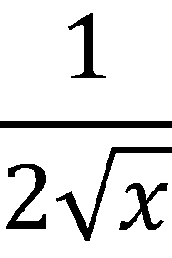
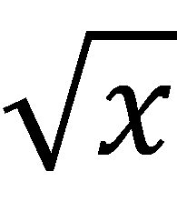
ФУНКЦИЯ – ПРОИЗВОДНАЯ
Установить связь между функцией и значением ее производной
12^{I}
(х²)^{I}
2х
(х∙(2х¹²+37))^{I}
12х+37
( )^{I}
0
(6х²+37х)^{I}
26х¹²+37

Slide 6
ФУНКЦИЯ – ПРОИЗВОДНАЯ
Установить связь между функцией и значением ее производной
12^{I}
(х²)^{I}
2х
(х∙(2х¹²+37))^{I}
12х+37
( )^{I}
0
(6х²+37х)^{I}
26х¹²+37

Slide 7
Тест Эта удивительная производная!

Slide 8
Тест
Взаимопроверка
Задания | 1 | 2 | 3 | 4 | 5 | 6 | 7 | 8
Вариант 1 | C | D | D | B | E | E | A | E
Вариант 2 | C | B | B | C | E | D | B | C

Slide 9
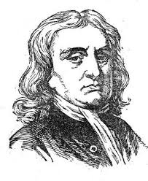
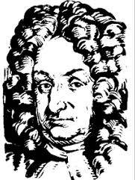
Сведения из истории математики
Физический смысл производной
Геометрический смысл производной
Исаак Ньютон
английский физик и математик (1643-1727 гг.)
Открыл физический смысл производной в 17-м в.
Вильгельм Лейбниц
немецкий математик и физик (1646-1716 гг.)
Открыл геометрический смысл производной в 17-м в.
Notes:
Сведения из истории.
Великий ученый английский физик, математик и астроном в конце 17 века ввел понятие производной, изучая законы механики, тем самым раскрыл ее механический смысл. Ньютон называл производную флюксией, а саму функцию флюентой, ввел термин предел. Одновременно с Ньютоном развивал учение о производных немецкий ученый Лейбниц. Он исходил из геометрических задач. Термин производная ввел в конце 18 века французский ученый Лагранж, а также ввел современное обозначение производной.

Slide 10
Содержание (виды заданий)
1
Найдите значение производной функции в точке х₀ по рисунку с изображенным графиком функции y = f(x) и касательной к нему в точке с абсциссой х₀.
2
На рисунке изображен график функции y = f (x), касательная к этому графику, проведенная в точке х₀, проходит через начало координат. Найдите f'(х₀).
На рисунке изображен график функции y = f (x), определенной на интервале (a; b). Определите количество целых точек, в которых производная функции отрицательна (положительна).
3
4
На рисунке изображен график функции y = f (x), определенной на интервале (a; b). Найдите количество точек, в которых производная функции y = f (x) равна 0.
5
На рисунке изображен график функции y = f (x), определенной на интервале (a; b). Найдите количество точек, в которых касательная к графику функции параллельна прямой у = с.

Slide 11
Задача 1.1. На рисунке изображен график функции y = f (x), и касательная к нему в точке с абсциссой х₀. Найдите значение
производной функции y = f (x) в точке х₀.
Решение.
Ответ: 3.
А
С
Теоретические сведения.
Знак производной (углового коэффициента) можно определить по рисунку, например, так: если касательная «смотрит вверх» то производная положительна, если касательная «смотрит вниз» - отрицательна (если касательная горизонтальна, то производная равна нулю).

Slide 12
Задача 1.2. На рисунке изображен график функции y = f (x), и касательная к нему в точке с абсциссой х₀. Найдите значение
производной функции y = f (x) в точке х₀.
Задача 1.2. На рисунке изображен график функции y = f (x), и касательная к нему в точке с абсциссой х₀. Найдите значение
производной функции y = f (x) в точке х₀.
a)
б)
А
С
В
А
В
С
Решение.
Ответ: - 0,5 .
Ответ: 0,75.

Slide 13
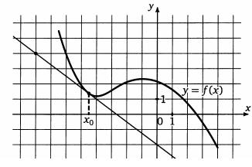
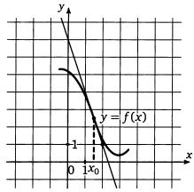
Задача 1.3. На рисунке изображен график функции y = f (x), и касательная к нему в точке с абсциссой х₀. Найдите значение
производной функции y = f (x) в точке х₀.
a)
б)
А
А
С
С
В
В
Решение.
Ответ: - 0,75 .
Ответ: - 3 .

Slide 14
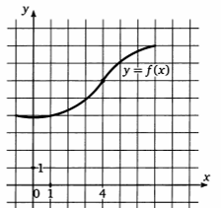
Задача 2.1. На рисунке изображен график функции y = f (x), касательная к этому графику, проведенная в точке 4, проходит через начало координат. Найдите f'(4).
Решение.
Если касательная проходит через начало координат, то можно изобразить ее на рисунке, проведя прямую через начало координат и точку касания. В качестве точек с целочисленными координатами, лежащих на касательной, можно взять начало координат и точку касания. Дальнейшее решение очевидно:
6
4
Ответ: 1,5.

Slide 15
Задача 2.2. На рисунке изображен график функции y = f (x), касательная к этому графику, проведенная в точке х₀, проходит через начало координат. Найдите f'(х₀).
Решите самостоятельно!
а
в
х₀= 2
х₀= - 4
Ответ: 2.
Ответ: - 0,5.
б
г
х₀= - 4
х₀= 4
Ответ: 0,5.
Ответ: 0,75.

Slide 16
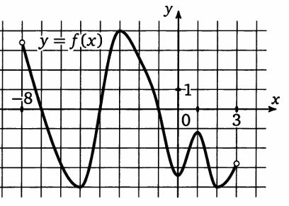
Задача 3.1. На рисунке изображен график функции y = f (x),
определенной на интервале (-8; 3). Определите количество целых точек, в которых производная функции отрицательна.
Решение.
, если
убывает.
Целые решения:
х=-7; х=-6; х=-2; х=-1.
Их количество равно 4.
Ответ: 4.
Теоретические сведения.
Решим эту задачу, воспользовавшись следующим утверждением. Производная непрерывно дифференцируемой функции на промежутке убывания (возрастания) не положительна (не отрицательна). Значит необходимо выделить промежутки убывания функции и сосчитать количество целых чисел, принадлежащих этим промежуткам. Причем производная равна нулю на концах этих промежутков, значит, нужно брать только внутренние точки промежутков.

Slide 17
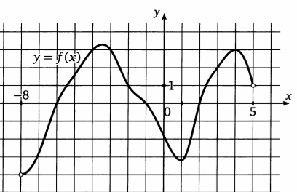
Задача 3.2. На рисунке изображен график функции y = f (x), определенной на интервале (—8; 5). Определите количество целых точек, в которых производная функции положительна.
Решение.
, если
возрастает.
Целые решения при : х=-7; х=-6; х=-5; х=-4; х=2; х=3.
Их количество равно 6.
Ответ: 6.

Slide 18
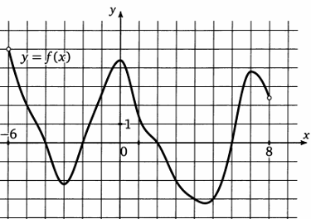
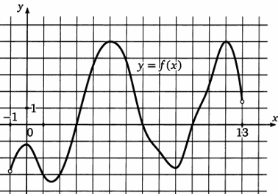
Задача 3.3. На рисунке изображен график функции y = f (x),
определенной на интервале (a;b). Определите количество целых
точек, в которых производная функции положительна.
Решите самостоятельно!
a)
б)
Решение.
, если
возрастает.
Целые решения при :
х=-2; х=-1; х=5; х=6.
Их количество равно 4.
Целые решения при :
х=2; х=3; х=4; х=10; х=11.
Их количество равно 5.
Ответ: 4.
Ответ: 5.

Slide 19
Задача 3.4. На рисунке изображен график функции y = f (x),
определенной на интервале (a;b). Определите количество целых
точек, в которых производная функции отрицательна.
a)
Решите самостоятельно!
б)
Решение.
, если
убывает.
Целые решения при :
х=2; х=7; х=8.
Их количество равно 3.
Целые решения при :
х=-1; х=0; х=1; х=2; х=9; х=10.
Их количество равно 6.
Ответ: 3.
Ответ: 6.

Slide 20
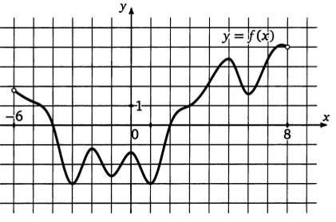
Задача 4.1. На рисунке изображен график функции y = f (x),
определенной на интервале (-6; 8). Найдите количество точек, в
которых производная функции y = f (x) равна 0.
Решение.
если касательная, проведенная в эту точку имеет вид у = const.
Считаем количество точек пересечения графика функции с касательной.
Ответ: 7.
Теоретические сведения.
Производная функции в точке х₀ равна 0 тогда и только тогда, когда касательная к графику функции, проведенная в точке с абсциссой х₀, горизонтальна. Отсюда следует простой способ решения задачи — приложить линейку или край листа бумаги к рисунку сверху горизонтально и, двигая «вниз», сосчитать количество точек с горизонтальной касательной.

Slide 21
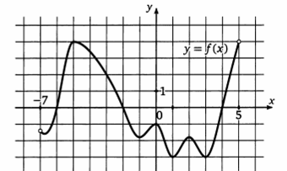
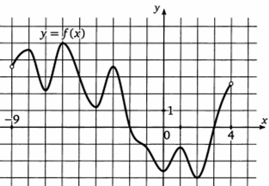
Задача 4.2. На рисунке изображен график функции y = f (x),
определенной на интервале (a; b). Найдите количество точек, в
которых производная функции y = f (x) равна 0.
Решите устно!
а
в
Ответ: 7.
Ответ: 7.
б
г
Ответ: 8.
Ответ: 6.

Slide 22
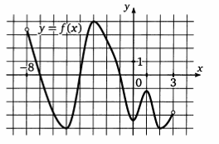
Задача 5.1. На рисунке изображен график функции y = f (x), определенной на интервале (-8; 3). Найдите количество точек, в которых касательная к графику функции параллельна прямой у = 8.
Решение. Прямая у = 8 — горизонтальная, значит, если касательная к графику функции ей параллельна, то она тоже горизонтальна. Следовательно, при решении этой задачи можно воспользоваться решением задачи 2, то есть приложить линейку или край листа бумаги горизонтально и, двигая его «вниз», сосчитать количество точек с горизонтальной касательной.
Ответ: 5.
Notes:
2- 49 - 50 Евдокия Ивановна Чирина

Slide 23
Задача 5.2. На рисунке изображен график функции y = f (x),
определенной на интервале (a; b). Найдите количество точек, в
которых касательная к графику функции параллельна прямой у = с.
а
Решите устно!
в
Ответ: 4.
Ответ: 8.
б
г
Ответ: 9.
Ответ: 9.

Slide 24
Оценочный лист
Задание на соответствие (max 5 баллов) | 0-5
Тест (max 8 баллов) | 0-8
Задача 2 | 2.2 (а) | 2.2 (б) | 2.2 (в) | 2.2 (г) | Всего
(max 4) |  |  |  |  | 1_2_3_4
Задача 3 | 3.3 (а) | 3.3 (б) | 3.4 (а) | 3.4 (б) | Всего
(max 4) |  |  |  |  | 1_2_3_4
Задача 4 | 4.2 (а) | 4.2 (б) | 4.2 (в) | 4.2 (г) | Всего
(max 4) |  |  |  |  | 1_2_3_4
Задача 5 | 5.2 (а) | 5.2 (б) | 5.2 (в) | 5.2 (г) | Всего
(max 4) |  |  |  |  | 1_2_3_4
Критерии оценивания:
Отметка «5» - 29-31 баллов
Отметка «4» – 20-28 баллов
Отметка «3» – 13- 19 баллов
Отметка «2» - менее 13 баллов
Совет:
Если вы набрали менее
13 баллов, то повторите правила и формулы вычисления производных.

Slide 25
Итоги урока
«Просто знать – еще не все,
знания нужно использовать»
Гете
Можете ли вы объяснить решение данных задач однокласснику, пропустившему урок?
Я хочу пожелать, чтобы у вас была только положительная производная, чтобы знания ваши только возрастали.

Slide 26
Рефлексия
Обратная связь
Отзыв о уроке
Понравился ли вам урок?
Какой этап урока вам показался наиболее интересным?
Как вы оцениваете свою работу на уроке?
Что нового вы узнали на уроке?
Какие ученые имеют непосредственное отношение к производной и ее применению, и что они открыли
в дифференциальном разделе математики?

Slide 27
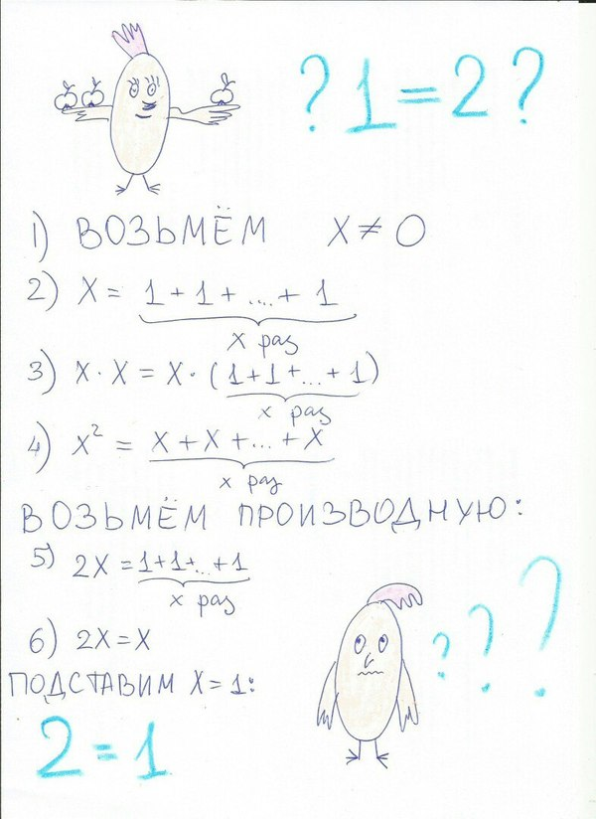
Домашнее задание
Разгадайте математический софизм

Slide 28
На этом урок окончен. Всем спасибо,
до свидания!

Slide 29
Ньютон первый создал основы дифференциального и интегрального исчислений, создал основы теории всемирного тяготения, новую теорию света и цветов. В его трудах по математике приведено решение таких вопросов, как нахождение экстремумов функций, точек перегиба, уравнений касательных и приведены методы решения простейших дифференциальных уравнений.
Исаак Ньютон
английский физик и математик (1643-1727 гг.)

Slide 30
Сначала Лейбниц интересовался только философией. В 1666 году получил звание доктора юридических наук. Первые его математические труды были написаны в 1668 и 1671 годах. Математическое образование Лейбниц получил в Париже и Лондоне. В Париже Лейбниц сделал счетную машину.
Создание дифференциального и интегрального исчисления является достижением в его жизни. Он открыл геометрический смысл производной. Лейбниц пришел к открытию производной при решении вопроса о нахождении касательной к кривой.
Вильгельм Лейбниц
немецкий математик и физик (1646-1716 гг.)

